Slide 1
CloudConvert API

Slide 2
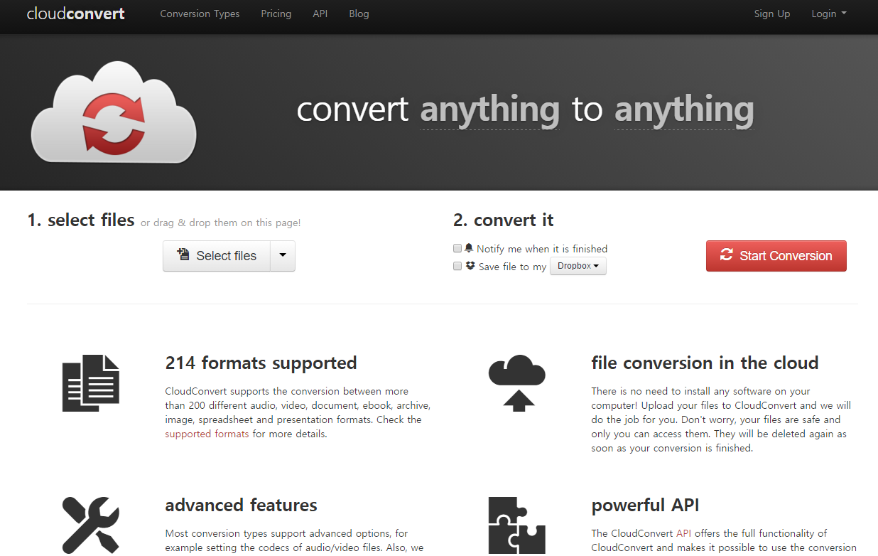
Planning
Design
Presentation
01
CloudConvert
02
03
다양한 매개체들을 변환할수 있다.
무료 버전은 하루에 40분 무료
유료 버전은 한 달에 1000분 ->8달러
그 이상도 있지만 더 비싼 가격
API 지원
Java, Node.js 버전 존재
Notes:
두번째는 pdf object 입니다

Slide 3
Planning
Design
Presentation
01
CloudConvert
02
03
다양한 매개체들을 변환할수 있다.
무료 버전은 하루에 40분 무료
유료 버전은 한 달에 1000분 ->8달러
그 이상도 있지만 더 비싼 가격
API 지원
Java, Node.js 버전 존재
Notes:
두번째는 pdf object 입니다

Slide 4
Planning
Design
Presentation
01
(1) Pdf 변경 가능 확장자
02
dwg dxf abw djvu doc docm docx html lwp md odt pages pages.zip pdf rst rtf sdw tex txt
wpd wps zabw azw azw3 azw4 cbc cbr cbz chm epub fb2 htm htmlz lit lrf mobi pdb pml
prc rb snb tcr txtz 3fr arw bmp cr2 crw dcr dng erf gif icojpeg jpg mos mrw nef
odd orf pef png ppm psd raf raw tif tiff webp x3f xcf xps key key.zip odp pps ppsx
ppt pptm pptx sda csv numbers numbers.zip ods sdc xls xlsm xlsx ai cdr cgm emf eps ps
ps sk sk1 svg svgz vsd wmf website
03
Notes:
크롬은 너비맞춤, 확대 축소 기능만을 제공하는 것에 비해

